Slide 1
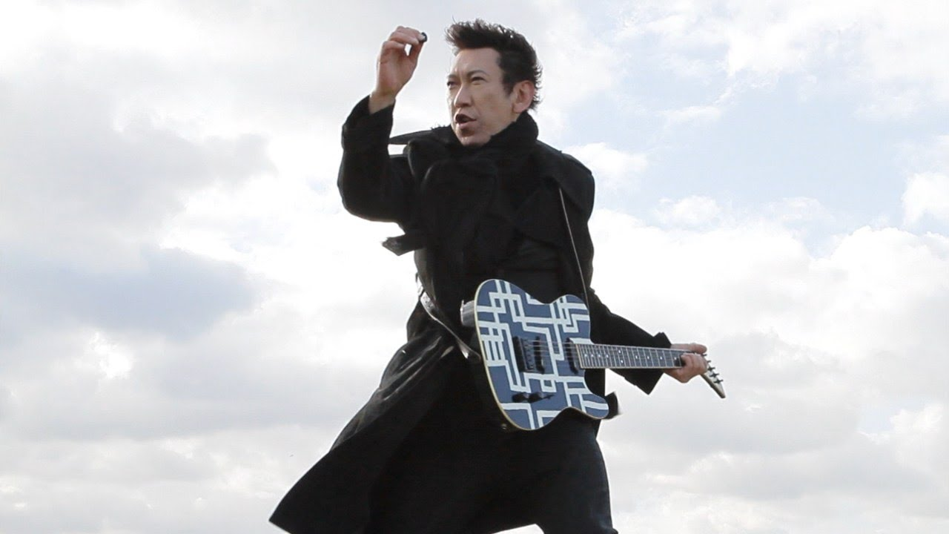

Slide 3
ギラギラしてるぜ

